Slide 1

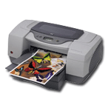
DLL ADVANCED TECHNIQUES
請以純粹黑白列印
井民全製作

Slide 2
Explicit DLL Module Loading and Symbol Linking
若要呼叫 DLL 的function,你必須先把 DLL map 到該 process 的 address space
  方法 1 (implicitly load):
    當 thread 呼叫該 function 之前, Loader 就必須先把所有需要的DLL,全部載入
  方法 2 (explicit load):
    需要時才載入
    Thread 可以下指令將需要的 DLL 載到記憶體,並且得到呼叫函式的 virtual address, 執行呼叫
load-time dynamic linking
run-time dynamic linking

Slide 3
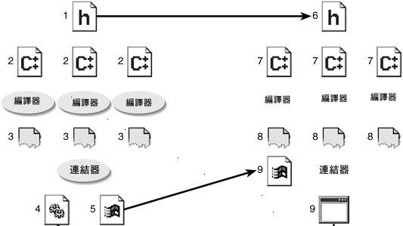


DLL export 的部分
使用 DLL 的部分
export 函式原型,結構
Symbol 的 header file
Import 你要使用的函式
原型
函式的實作
不直接參考 DLL
中的 function
產生 obj 檔
產生 obj
組合成 DLL 檔並且
產生 lib 檔
將所有的 obj 組合
成 exe 執行檔
注意:
與前面不同的是, 我們沒有使用 lib 檔
因為 executable 的部分並沒有直接使用 DLL function, 故不需要 .lib 檔
10. Loader 為 exe 模
組建立 address
space,並且執行
11. Thread 呼叫 LoadLibrary()
將 DLL 載入並且呼叫
GetProcAddress()取得函式
的位址

Slide 4
Explicitly Loading the DLL Module
Process 執行期間,可以呼叫
HINSTANCE LoadLibrary (PCTSTR pszDLLPathName);
DLL 檔案名稱
HINSTANCE LoadLibraryEx(
PCTSTR pszDLLPathName,
HANDLE hFile,
DWORD dwFlags);
保留, 必須為 NULL
DONT_RESOLVE_DLL_REFERENCE: 系統不會呼叫 DllMain 並且也
不會自動載入該 DLL 所 reference
的其他 DLL
LOAD_LIBRARY_AS_DATAFILE: 單純的視 DLL 為 data

Slide 5

Explicitly Unloading the DLL Module
使用 FreeLibrary(HINSTANCE hinstDll)
釋放佔用的空間
VOID FreeLibraryAndExitThread( HINSTANCE hinstDll,
DWORD dwExitCode);
由 LoadLibrary 傳回來
的 handle
為何不寫成
FreeLibrary( hinstDll);
ExitThread (dwExitCode);

Slide 6
情況是這樣的
若你希望你的 DLL 建立一個新的 thread 來做某些事情, 當作完後,自動 free DLL 並且停止 thread.
把自己 free 掉了
包含 ExitThread的code
也 free 掉了. (第二行)
Main thread
Access Violation
new thread
LoadLibray
作某事
第一行
FreeLibrary(…);
第二行
ExitThread(…);
DLL

Slide 7
如果呼叫FreeLibraryAndExitThread
因為 ExitThread 放在 Kernel32 中,所以不會有事
ExitThread 程式碼在
kernel32.dll
把 DLL free 掉
Main thread
Kernel32.dll
LoadLibray
作某事
FreeLibraryAndExitThread(…);
FreeLibrary(…);
第一行
第二行
ExitThread(…);
結束目前的 thread
DLL

Slide 8

FreeLibrary 的實際狀況
每個 process 都會紀錄該 DLL 的使用次數
0
1
2
LoadLibray
CreateThread
LoadLibray
你必須 FreeLibary 兩次
Thread 1
Thread 2

Slide 9
FreeLibrary 的實際狀況
Process A
Process B
LoadLibrary(“MyDLL.dll”);
LoadLibrary(“MyDLL.dll”);
Process A
使用計數
增加次數
MyDLL.dll
1
1
使用計數
map
map
Process B
Process B
LoadLibrary(“MyDLL.dll”);
呼叫 FreeLibrary
0
使用計數
Unmap MyDLL

Slide 10
FreeLibrary 的實際狀況
Process A
Process B
LoadLibrary(“MyDLL.dll”);
Process A
MyDLL.dll
LoadLibrary(“MyDLL.dll”);
使用計數
1
map
0
使用計數
呼叫 FreeLibrary
Unmap DLL

Slide 11
檢查 MyDLL 是否已經被載入
使用 GetModuleHandle
判斷 MyLib.dll 是否已經被其他的
Thread 載入到 process 的位址空間
HINSTANCE hinstDll = GetModuleHandle("MyLib");
if (hinstDll = = NULL) {
hinstDll = LoadLibrary("..\\MyDLL\\Debug\\MyDll.dll");
}
指定 MyLib.dll 的位置
若沒有的時候,我們才載入 MyLib.dll

Slide 12
取得某個 DLL 的完整路徑
#include "stdafx.h"
#include <windows.h> // for win32AIP
#include <iostream> // for cout
using namespace std;
void ShowError();
int _tmain(int argc, _TCHAR* argv[]){
HINSTANCE hinstDll = GetModuleHandle("MyDLL");
if (hinstDll == NULL) {
hinstDll = LoadLibrary("MyDLL");
if(hinstDll==NULL)
ShowError();
}
LPTSTR Buffer=new TCHAR[100];
DWORD size=GetModuleFileName(hinstDll,Buffer,100);
cout << Buffer << endl;
getchar();
return 0;
}
別忘了把 MyDLL.dll 放到可搜尋的目錄中
讀取目前 MyDLL.dll 的完整路徑
如果查詢失敗,則size == 0

Slide 13
typedef declarations
typedef 指令建立 synonym(等義)而非新的 type, 目的是幫助簡化宣告
typedef unsigned char BYTE; // 8-bit unsigned entity.
typedef BYTE * PBYTE; // Pointer to BYTE.
BYTE Ch; // Declare a variable of type BYTE.
PBYTE pbCh; // Declare a pointer to a BYTE
// variable.
基本 type 為 unsigned char
基本 type 為 unsigned char*

Slide 14

Declare a type name representing a pointer to a function
定義 PVFN 為一個type name,
表示為指向 沒有參數與回傳值的函數指標
typedef void (*PVFN)();
void func1(){};
void func2(){};
typedef void (*PVFN)();
int main()
{
// Declare an array of pointers to functions.
PVFN pvfn[] = { func1, func2 };
// Invoke one of the functions.
(*pvfn[1])();
}
Function’s prototype
利用 typedef, 宣告 function pointer 陣列變的非常簡單

Slide 15
Explicitly Linking to an Exported Symbol
如果你的 DLL 使用 __stdcall call typedef void (__stdcall *PVFN)();
#include <windows.h>
typedef int (*MYPROC)(int,int);
int _tmain(int argc, _TCHAR* argv[]){
HINSTANCE hinstDll = GetModuleHandle("MyDLL");
if (hinstDll == NULL) {
hinstDll = LoadLibrary("MyDLL");
if(hinstDll==NULL)
ShowError();
}
MYPROC ProcAdd;
ProcAdd=(MYPROC)GetProcAddress(hinstDll,"Add"); if(ProcAdd==NULL)
ShowError();
int data=(ProcAdd)(2,4);
// Step 4: Free the DLL module
FreeLibrary(hinstDll);
return 0;
}
定義 MYPROC 為一個 type name,
表示我們想呼叫function 的pointer
Step 1:
將 DLL 載入
以 DLL 的 export 節區
定義為準
(若 DLL 使用 stdcall
且沒有 . DEF)
則要用 _Add@8 呼叫
Step 2:
宣告 ProcAdd 變數用
來存放 function Add
的指標
注意轉型
把 Add function 取出來
Step 3: 呼叫 Add 範例
別忘了把 MyDLL.dll 放到可搜尋的目錄中

Slide 16
The DLL's Entry-Point Function
每一個 DLL 都有一個 Entry-point function
  DllMain
系統會在不同的時機下,呼叫 DllMain
你也可以不實作 DllMain

Slide 17
情況是這樣的
指示是否為
explicitly link ➔ 0
Implicitly link➔ 非 0 值
DLL 所在的 virtual address
BOOL WINAPI DllMain(HINSTANCE hinstDll, DWORD fdwReason, PVOID fImpLoad) {
switch (fdwReason) {
case DLL_PROCESS_ATTACH:
break;
case DLL_THREAD_ATTACH:
// A thread is being created.
break;
case DLL_THREAD_DETACH:
// A thread is exiting cleanly.
break;
case DLL_PROCESS_DETACH:
break;
}
return(TRUE); // Used only for DLL_PROCESS_ATTACH
}
當 DLL 被 mapped 到 Process的
virtual address space
當 DLL 由 process 的 virtual address
space unmapped 出來時

Slide 18
注意事項
DllMain ➔ 用在 initial 本身, 例如設定全區域變數的初值等.
  注意 1: 執行時位於同一位址空間的其他 DLL 可能尚未執行自己的 DllMain.
  注意 2: 應該避免呼叫 LoadLibrary 或 FreeLibrary, 以防止產生自我呼叫的 loop
  注意 3: 避免呼叫 User、Shell、ODBC、COM、RPC、socket 等元件的 function, 因為他們可能尚未被初始化
你應該避免在 DllMain 中呼叫其他 DLL export 的 function

Slide 19
The DLL_PROCESS_ATTACH Notification
當 DLL 第一次被 map 到 process’s address space 時就會被呼叫
  若有同一個process中的另一個 thread 又呼叫 LoadLibrary, 則 DLL 只會被計數一次
使用方式
  若你的 DLL 想使用自己 Heap 當作儲存空間
並不會呼叫 DllMain
在 DLL 中設定 global 變數 存放 Heap 的 Handle
➔ 在 DLL_PROCESS_ATTACH 建立 Heap

Slide 20
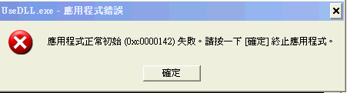
初始化 DLL 失敗的情況
若 DLL_PROCESS_ATTACH 情況下
  FALSE
Implicitly 載入的情況
BOOL WINAPI DllMain(…){
switch (fdwReason) {
case DLL_PROCESS_ATTACH:
return(FALSE);
break;
}
}
其他的情況, 系統會忽略 DllMain 傳回來的值

Slide 21
系統執行 DllMain 的流程
Implicity linking 的流程
建立新的 Process
呼叫 entry function
main/ wmain
WinMain/ wWinMain
系統配置 virtual space
若所有 DllMain 都傳回
TRUE,則呼叫
C/C++ 的 啟動程式
將 .exe 與 所有需要的
Dll image 映射到
該 virtual space
系統建立 main thread
用來執行
每個 Dll 的 DllMain
將
DLL_PROCESS_ATTACH
傳給 DllMain
與 DLL 相關的部分

Slide 22
Explicitly linking 的流程
LoadLibrary 處理流程
void main(){
HINSTANCE hinstDll;
hinstDll = LoadLibrary("MyDLL");
}
系統尋找 Dll 所在位置
將所需的 Dll image file
映射到 Process 的
vurtual space 中
LoadLibrary 返回
執行 Dll 的 DllMain ()
若 DllMain() ➔ FALSE
則 return NULL
將
DLL_PROCESS_ATTACH
傳給 DllMain

Slide 23
DLL_PROCESS_DETACH
Process 無法 終止的情況
在 DLLMain 中, 發生
無窮迴圈
當 Dll 被解除映射時,會被通知
使用時機
  若你在 ATTACH 時建立 heap, 則你在 DETACH HeapDestroy 這個 heap
下列情況下, 系統不會通知你
  當有人呼叫 TerminateProcess
  若某個其他 DLL 在 ATTATCH 狀態下,傳回 FALSE,
  則該 DLL 就不會收到 DETACH 訊息.
所以 terminate process
請用 ExitProcess
因為已經 unmap 了
void main(){
HINSTANCE hinstDll;
hinstDll = LoadLibrary("MyDLL");
TerminateProcess(GetCurrentProcess(),1);
}

Slide 24
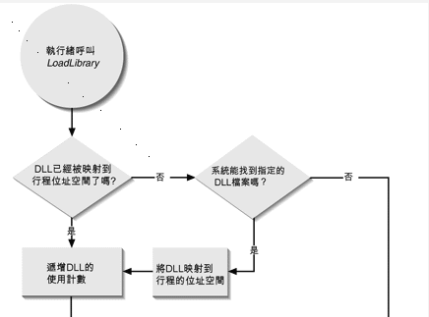
呼叫 LoadLibrary 的流程

Slide 25
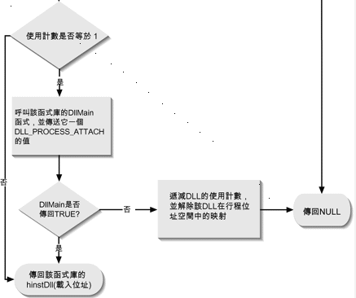

Slide 26
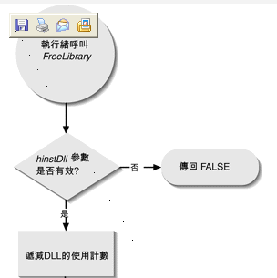
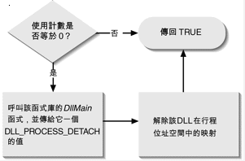
FreeLibrary 的流程

Slide 27
DLL_THREAD_ATTACH
當你的 Process 建立了新的 thread
  所有該 process 使用的 DLL 都會被呼叫
DLL_THREAD_DETACH
當 thread function 返回時, 會呼叫 ExitThread ➔ 呼叫所有 DLL 通知有 thread 已經離開
TerminateThread 不會有通知的動作

Slide 28
Serialized calls to DllMain
我們都知道每次建立新的 thread 時,都會呼叫 DllMain,並且得到DLL_THREAD_ATTACH 通知
但是, 有沒有可能多個 thread 同時在 DllMain 中執行呢 ?
No
main thread
CreateThread
CreateThread
B
A
CreateThread
2
CreateThread
1
d
c
DllMain(){
}
d 必須等待 c 完成 DllMain 的呼叫

Slide 29

Bug !!
不要在 DllMain中
呼叫 WaitForSingleObject
BOOL WINAPI DllMain( … ) {
HANDLE hThread;
DWORD dwThreadId;
switch (fdwReason) {
case DLL_PROCESS_ATTACH:
hThread = CreateThread(NULL, 0, SomeFunction, NULL,
0, &dwThreadId);
WaitForSingleObject(hThread, INFINITE);
// We no longer need access to the new thread.
CloseHandle(hThread);
break;
…
}
Step 1: 建立 thread
Step 2: Suspend 目前的 thread,直到
新的thread 完成工作
發生了死結
因為 新的 thread 無法執行 DllMain

Slide 30
DllMain 與 C/C++ runtime library
現在的情況是 若在 DllMain 外面有一些 global 物件或 static 物件. 那麼這些 物件的 constructor 與 destructor 要如何被呼叫?
#include "horses.h"
CHorse Equus( ARABIAN, MALE );
CHorse Sugar( THOROUGHBRED, FEMALE );
BOOL WINAPI DllMain (HANDLE hInst,
ULONG ul_reason_for_call,
LPVOID lpReserved)
兩個 global 物件,並呼叫建構子

Slide 31
_DllMainCRTStartup function
其實, 在你 link DLL 時, linker 會自動幫你加入一個初始化C++物件的function
_DllMainCRTStartup()
系統尋找 Dll 所在位置
void main(){
HINSTANCE hinstDll;
hinstDll = LoadLibrary("MyDLL");
}

Slide 32
void main(){
HINSTANCE hinstDll;
hinstDll = LoadLibrary("MyDLL");
}
執行的流程
其實是先呼叫 _DllMainCRTStartup
然後呼叫 DllMain
系統尋找 Dll 所在位置
呼叫 _DllMainCRTStartup
將所需的 Dll image file
映射到 Process 的
virtual space 中
Initial C/C++ run time library
執行 Dll 的 DllMain ()
呼叫該DLL中所有全域與
靜態C++ 物件的建構函式
將
DLL_PROCESS_ATTACH
傳給 DllMain

Slide 33
當ExitProcess時
Step 1:
執行 DLL 的 DllMain ()
DLL_PROCESS_DETACH
通知
呼叫 _DllMainCRTStartup
當ExitThread時
呼叫該DLL中所有全域與
靜態C++ 物件的解構函式
Step 2:
刪除 C/C++ 為 multithread
所特別處理的 heap memory
tiddata
Step 1:
執行 DLL 的 DllMain ()
DLL_THREAD_DETACH
通知
若你使用 _endthread(),則
這個 heap 應該早就被 free

Slide 34
若你沒有自己寫 DllMain
Linker 會幫你加上預設 DllMain
BOOL WINAPI DllMain(HINSTANCE hinstDll, DWORD fdwReason, PVOID fImpLoad) {
if (fdwReason == DLL_PROCESS_ATTACH)
DisableThreadLibraryCalls(hinstDll);
return(TRUE);
}
當 thread 被建立或刪除時,
不需要呼叫 DllMain
也就是 DLL_THREAD_ATTACH 與 DLL_THREAD_DETACH 的 notification 會被 disable !
這樣,會使程式的大小縮小. 尤其是對於那些 multithread 又使用 DLL 的 server 程式, 更有效

Slide 35
End

